Slide 1
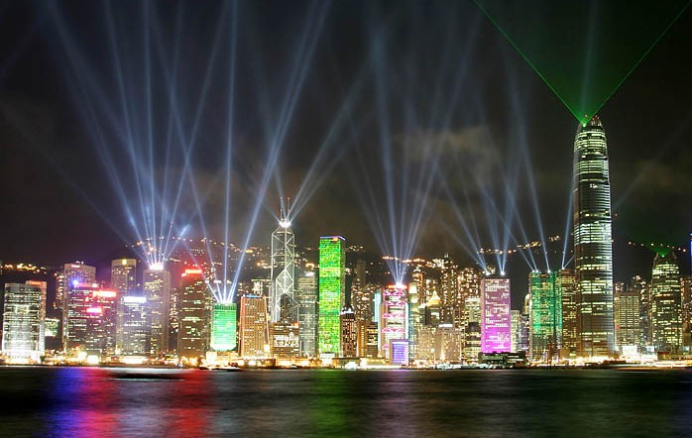
东方之珠
珠：珍珠，美丽、明亮、贵重；
东方：我国地处世界的东方；
东方之珠：体现了人们对她的爱！

Slide 2
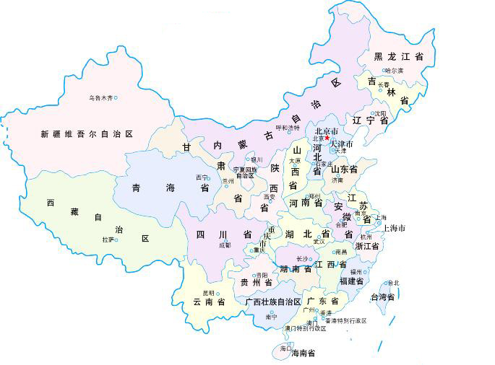
香港

Slide 3
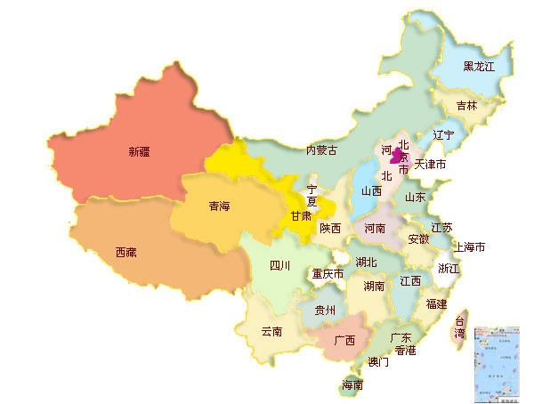
第一自然段
香港是我国通向世界的南大门。那里有迷人的沙滩、著名的公园和繁华的街市。
香港市是个港口城市，每天有船舶通往世界各地；又是一个航空港，每天有飞机航班飞往世界各大城市。

Slide 4
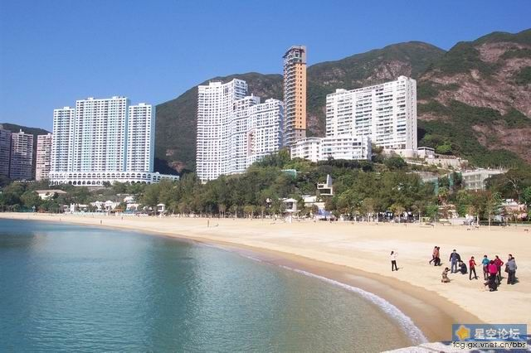
浪平沙细、阳光和煦的浅水湾，是旅游、度假的好地方。

Slide 5
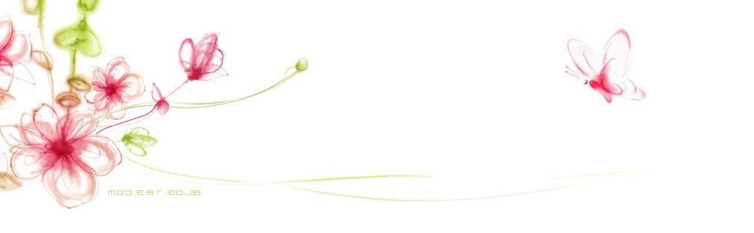
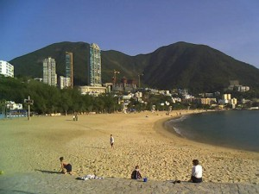
迷人的沙滩——浅水湾
浪平沙细、阳光和煦的浅水湾，是旅游、度假的好地方。

Slide 6
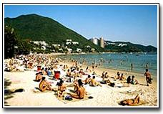
迷人的沙滩——浅水湾
每逢节假日，人们结伴到这里，漫步在金色的沙滩上，沐浴着轻柔的海风，倾听着浪涛拍岸的声响，真是舒服极了。

Slide 7
迷人的沙滩——浅水湾
第一句：浅水湾、浪平沙细、阳光和煦
第二自然段
漫步
金色的沙滩
舒服极了
第二句
沐浴
轻柔的海风
倾听
拍岸的浪涛声

Slide 8
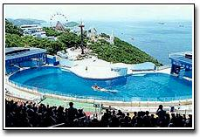
著名的公园——海洋公园
香港的海洋公园举世闻名。

Slide 9
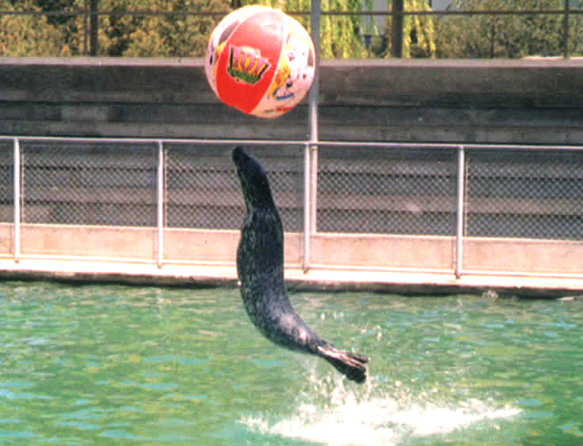
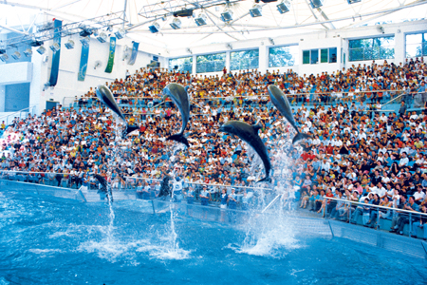
海豚

Slide 10
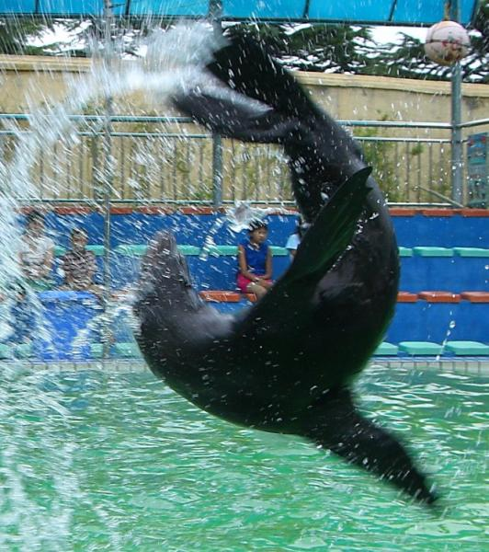
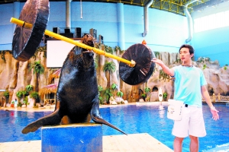
海狮

Slide 11
它们有的顶球，有的钻圈，有的举重，有的嬉水跳跃，游客不时被逗得开怀大笑。

Slide 12
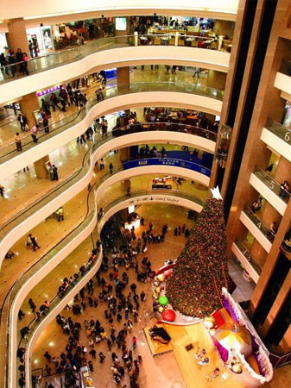
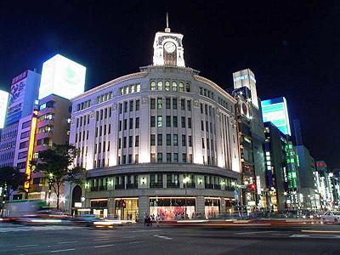
繁华的街市——铜锣湾
铜锣湾是全港三大闹市口之一。摩天大厦鳞次栉比，商店里的各种商品琳琅满目,宽阔的街道上人流如潮。

Slide 13
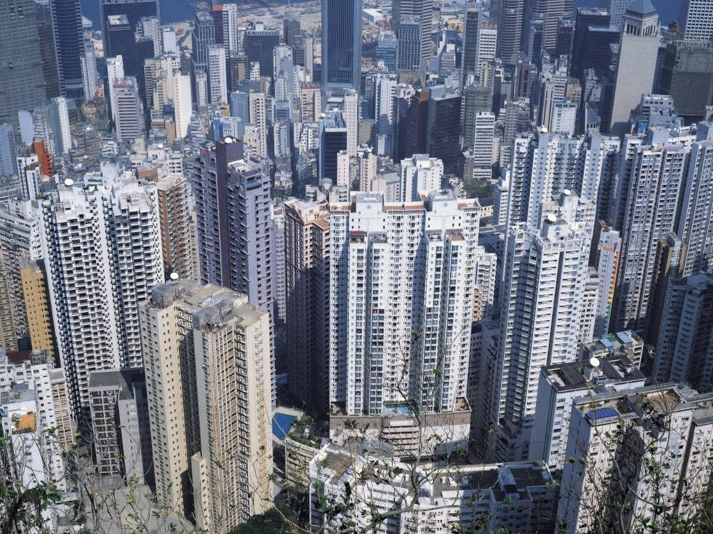

鳞次栉比

Slide 14
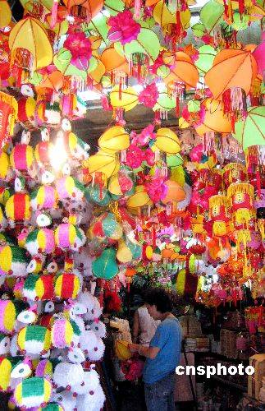
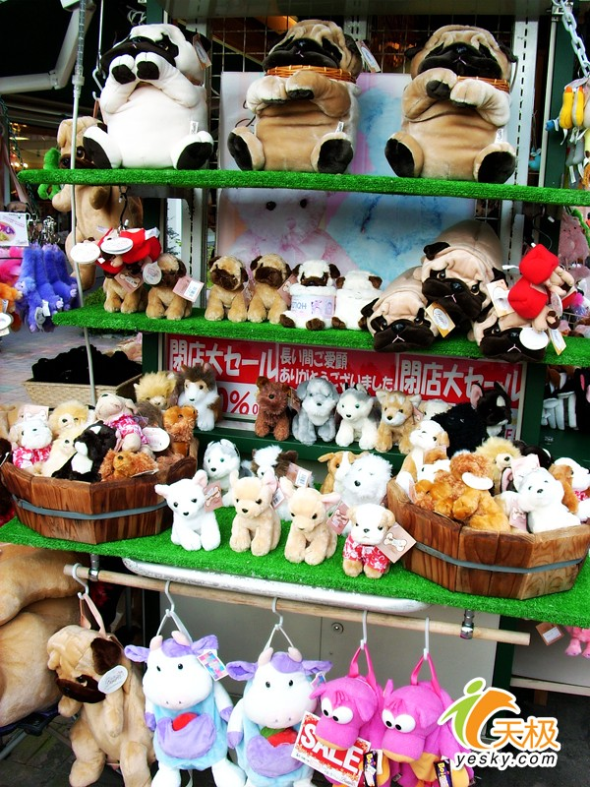
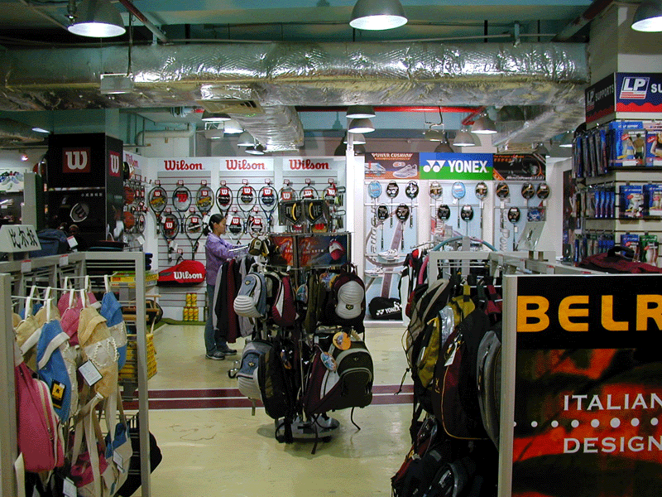
琳琅满目

Slide 15
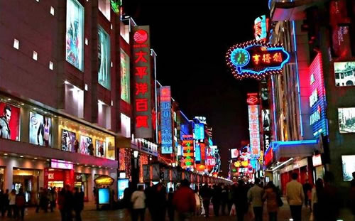
人流如潮

Slide 16
根据上下文理解词义
鳞次栉比（lín cì zhì bǐ ）
像鱼鳞那样有次序地排列着。多用来形容房屋或船只等排列得很密很整齐。
琳琅满目（lín láng mǎn mù ）
琳琅：精美的玉石。
满眼都是珍贵的东西。形容美好的事物很多。
人流如潮
形容人很多。

Slide 17
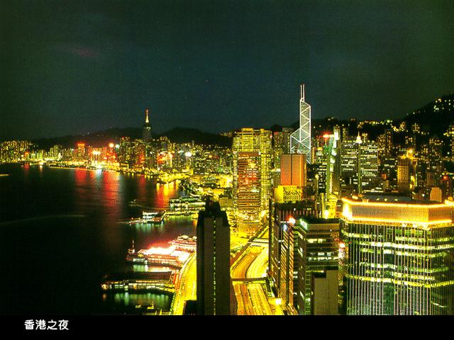
夜晚的香港——灯的海洋
一到夜晚，整个香港就成了灯的海洋。

Slide 18
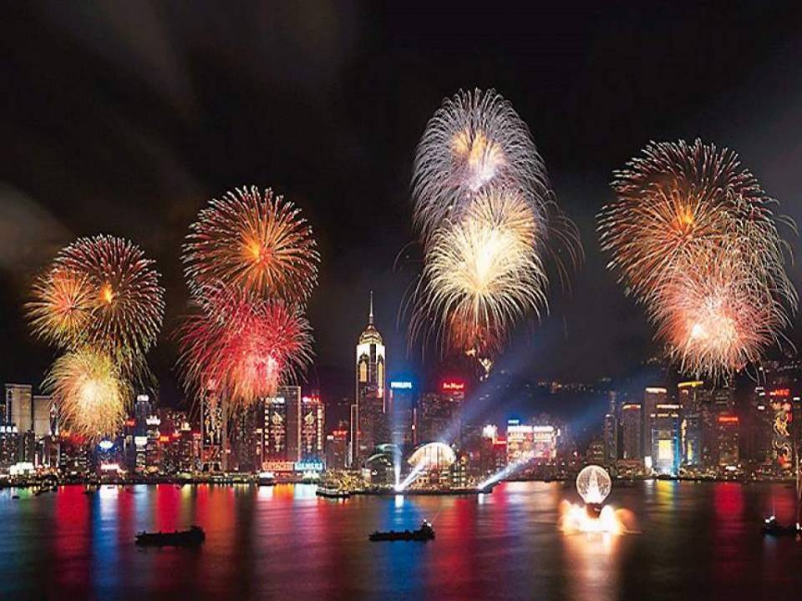
港湾里闪耀的灯光，像五颜六色的焰火溅落人间。马路上一串串明亮的车灯，如同闪光的长河奔流不息。

Slide 19
香港，真是一颗无比璀璨的“东方之珠”。
璀璨（cuǐ càn ）：光彩夺目
无比璀璨：光彩夺目，谁都比不上

Slide 20

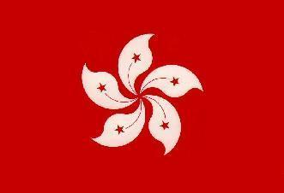
大家认识这个标志吗？
香港
地处我国南方珠江入口的东侧；
1842年被英国侵占；
1997年，我国对香港恢复行使主权。

Slide 21
回顾全文
南大门
香港是我国通往世界的 ，
描写了 、 、
、以及 ，赞
美她是无比璀璨的 。
迷人的沙滩
著名的公园
繁华的街市
美丽的夜景
“东方之珠”

